Slide 1
Cours N 04 :Table des matières Word :
création, mise à jour et alternatives
A.Aouichat asm.aouichat@gmail.com

Slide 2
Introduction
Une table des matières est surtout utile dans un document long et structuré. Elle sert dans ce cas 3 objectifs :
Elle donne un aperçu rapide de la structure du document
Elle permet d’accéder rapidement à un chapitre particulier en cliquant sur une entrée alors que la touche CTRL est enfoncée.
Elle donne les numéros de pages des chapitres, ce qui est utile si le document est imprimé sur papier.
Elle est donc utile à la fois sur écran et sur papier.

Slide 3
Étapes de création de la table des matières
Vous pouvez toujours créer une table des matières dès le départ,
mais elle sera vide et vous ne pourrez pas voir à quoi elle ressemble.
Donc commencez par créer la structure de votre document avec des titres et sous-titres avant de créer une table des matières.
Une fois les titres du document bien définis, la création de la table des matières est très simple :

Slide 4
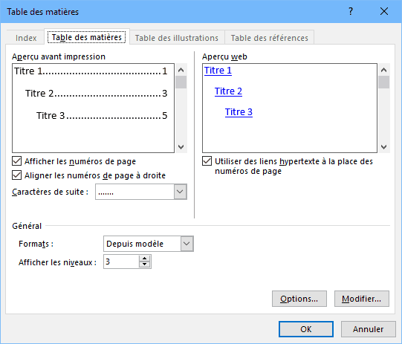
Étapes de création de la table des matières
Placez le curseur au début du document, après son titre et/ou sa page de garde
Dans le ruban Références, déroulez la liste « Table des matières » et cliquez sur celle qui vous plait
Si les modèles proposés ne vous conviennent pas, vous pouvez créer une table des matières personnalisée en choisissant « Table des matières personnalisée… » dans la liste.
Cela permet d’ouvrir la boîte de dialogue ci-dessous :

Slide 5
La table des matières en Word
Dans cette boîte de dialogue, vous pouvez choisir :
  D’afficher ou non les numéros de pages
  D’aligner ou non les numéros à droite
  Un format parmi une liste de formats prédéfinis
  Le nombre de niveaux de titres à afficher

Slide 6
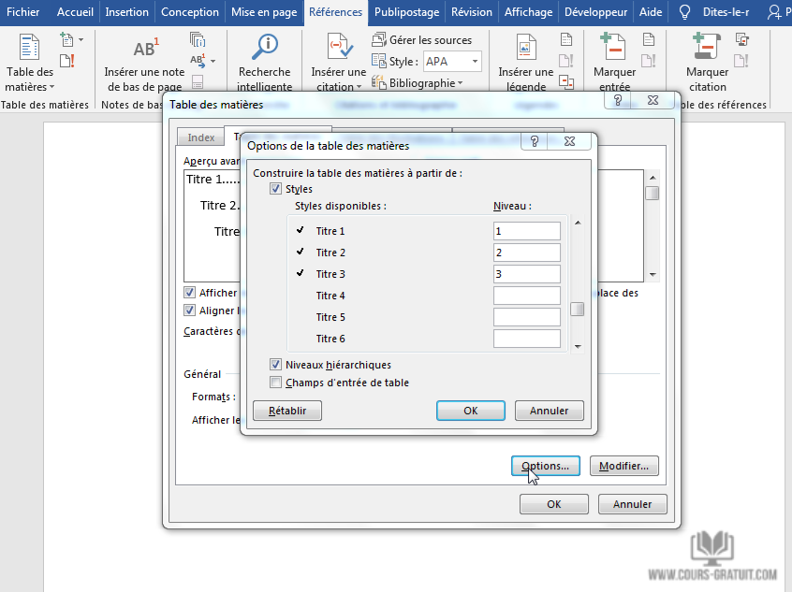
La table des matières en Word
Dans la boîte de dialogue « Table des matières », cliquez sur le bouton « Options » pour ouvrir cet écran :

Slide 7

Étapes de création de la table des matières
Comme vous pouvez le constater, les trois styles, Titre 1, Titre 2
et Titre 3, sont mappés en tant que niveaux 1. 2 et 3.
Descendez ou remontez dans les cases jusqu'à trouver le titre,
qui n'a pas de niveau de table des matières mappé.
Entrez 1 pour mapper le titre au niveau supérieur de la table des matières
Cliquez deux fois sur « OK » pour quitter les boîtes de dialogue.
Word vous demandera de remplacer le contenu.
Cliquez sur « Oui » pour remplacer la table des matières.

Slide 8
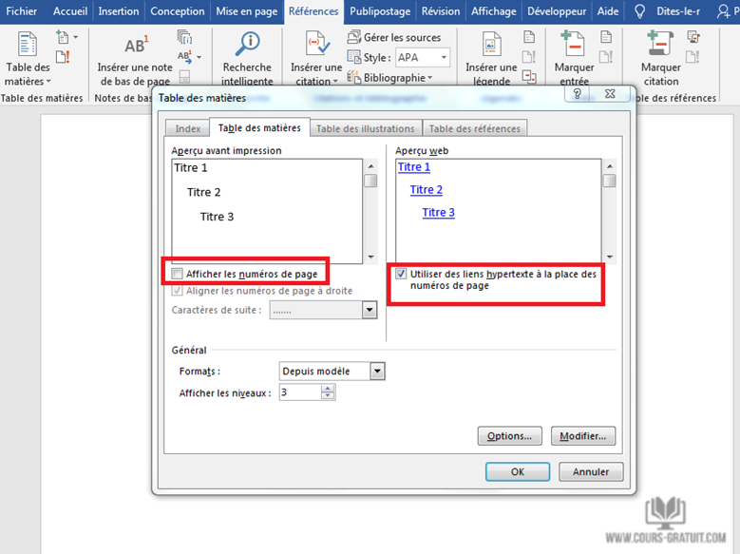
Créer une table des matières cliquable
La création d’une table des matières en lien hypertexte est attendue à l’ère numérique. La navigation est plus rapide. C'est aussi une autre condition pour soumettre une thèse.
¾ Cliquez sur la case à cocher « Utiliser des liens hypertexte » au lieu des numéros de page.
¾ Décochez également la case « Afficher les numéros de page » si vous souhaitez simplement utiliser les liens hypertexte.

Slide 9
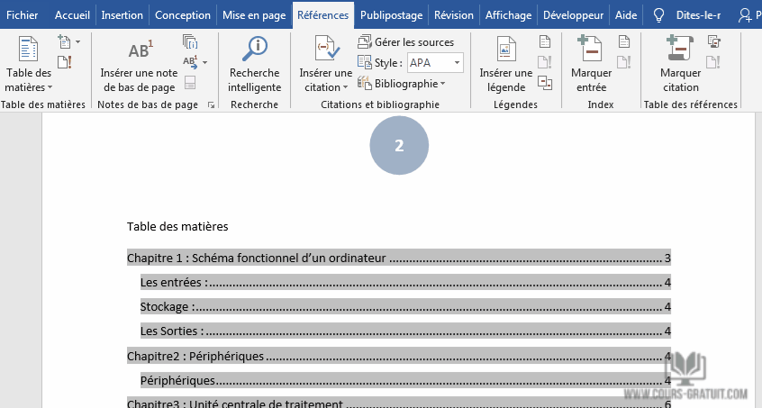
mise à jour

Slide 10

Question ?

